Slide 1
Всемирный
день борьбы
против
ДИАБЕТа
повысить уровень информированности
населения о проблемах диабета и
связанных с ним осложнениях

Slide 2
Девиз этого года:
Женщина и диабет

Slide 3
Всемирный
день борьбы
против
ДИАБЕТа
повысить уровень информированности
населения о проблемах диабета и
связанных с ним осложнениях

Slide 4
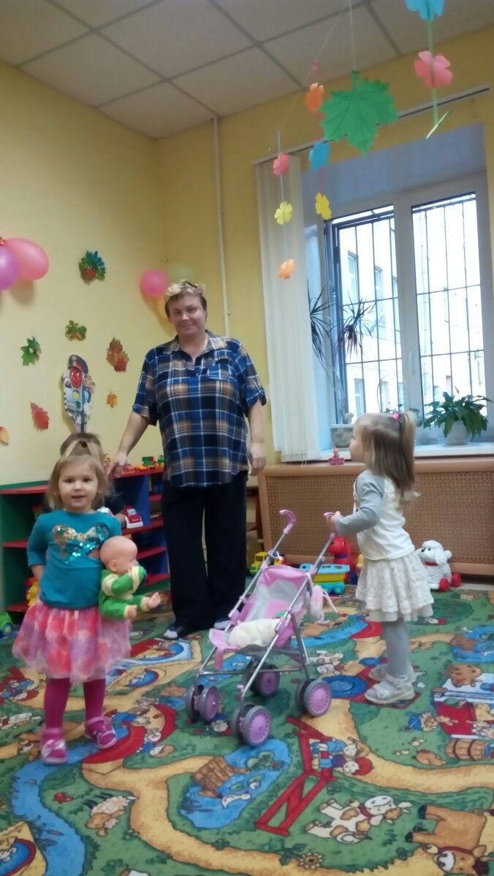
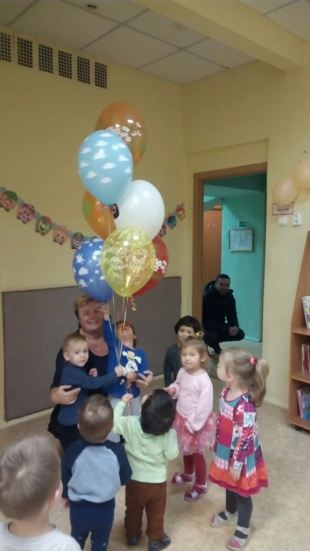
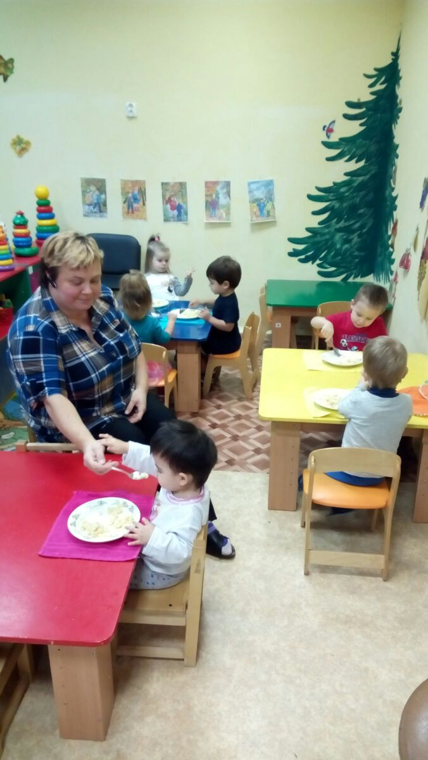
Всемирный
день борьбы
против
ДИАБЕТа
Шарлай Ирина

Slide 5
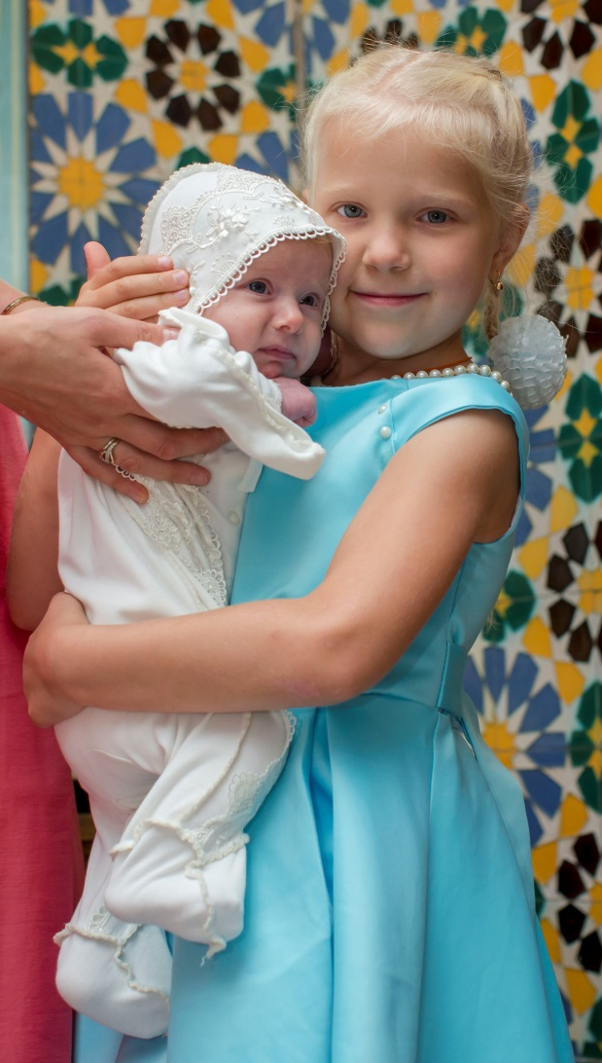
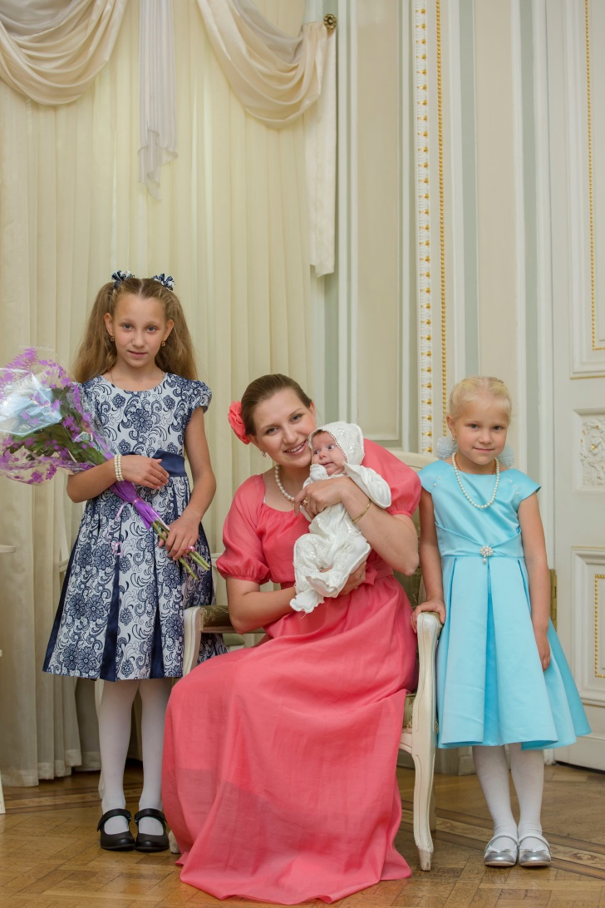
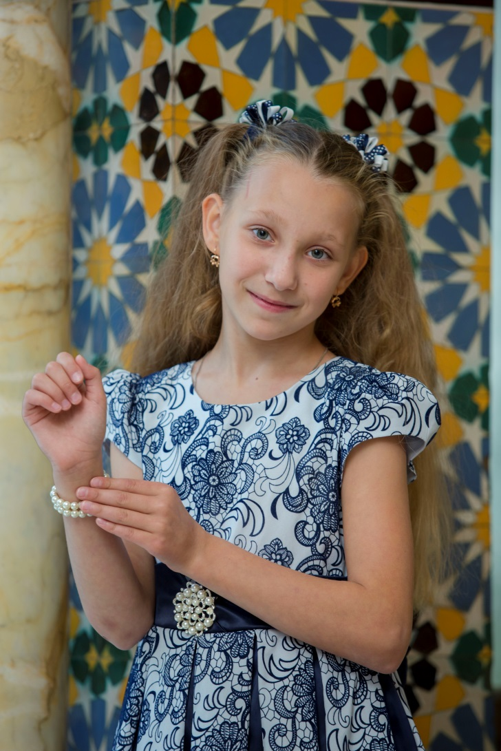
Всемирный
день борьбы
против
ДИАБЕТа
Мокрушина Мария

Slide 6
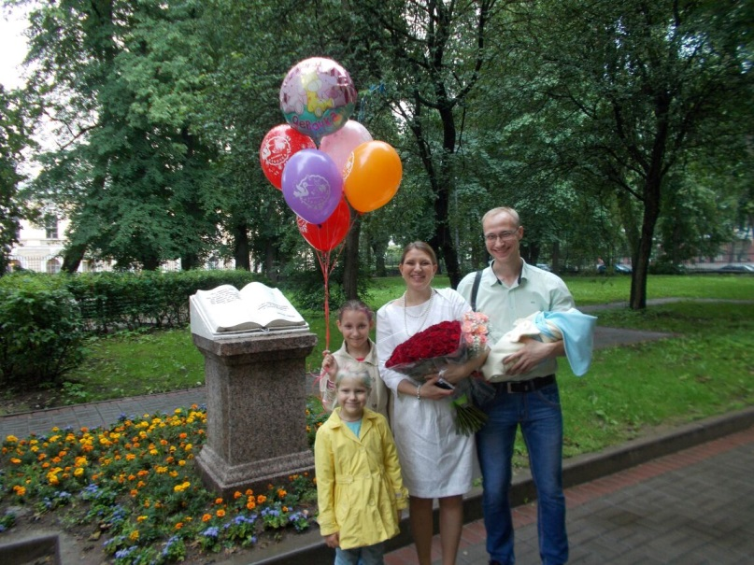
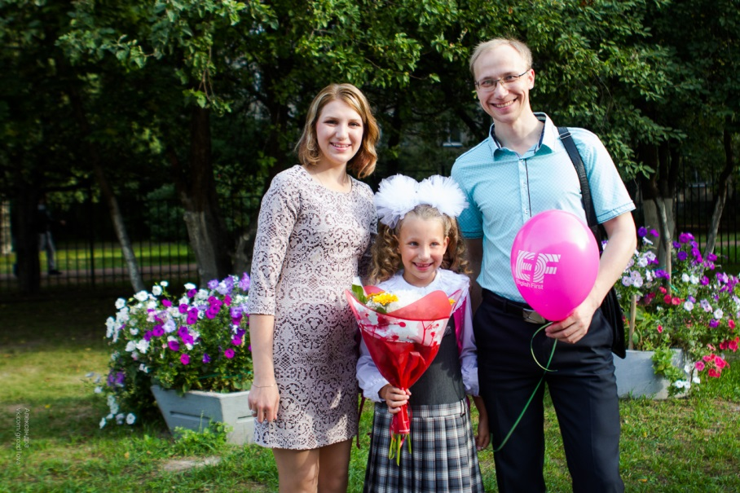
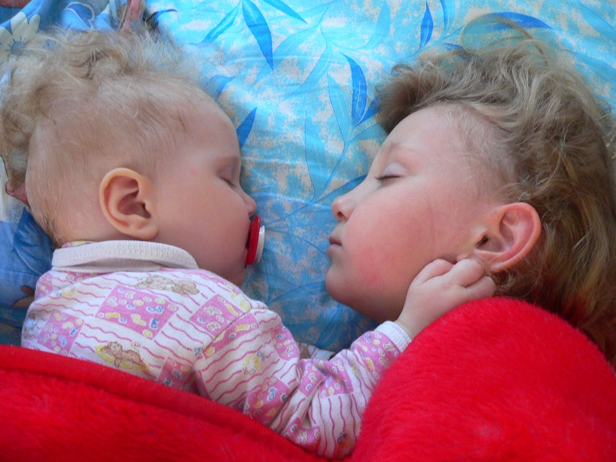
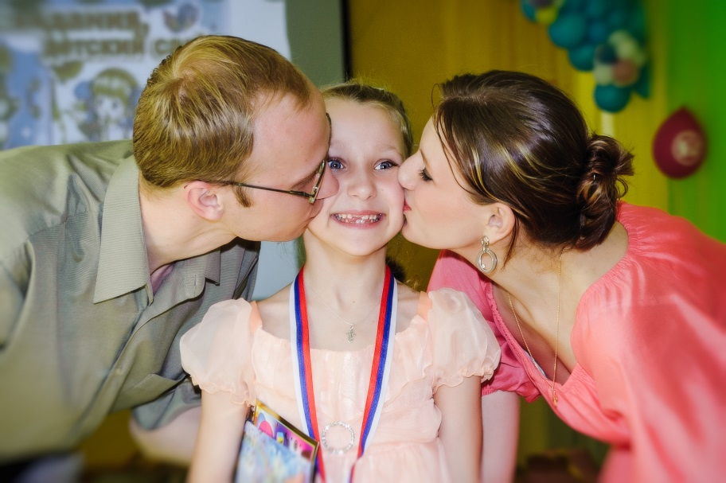
Всемирный
день борьбы
против
ДИАБЕТа
Мокрушина Мария

Slide 7
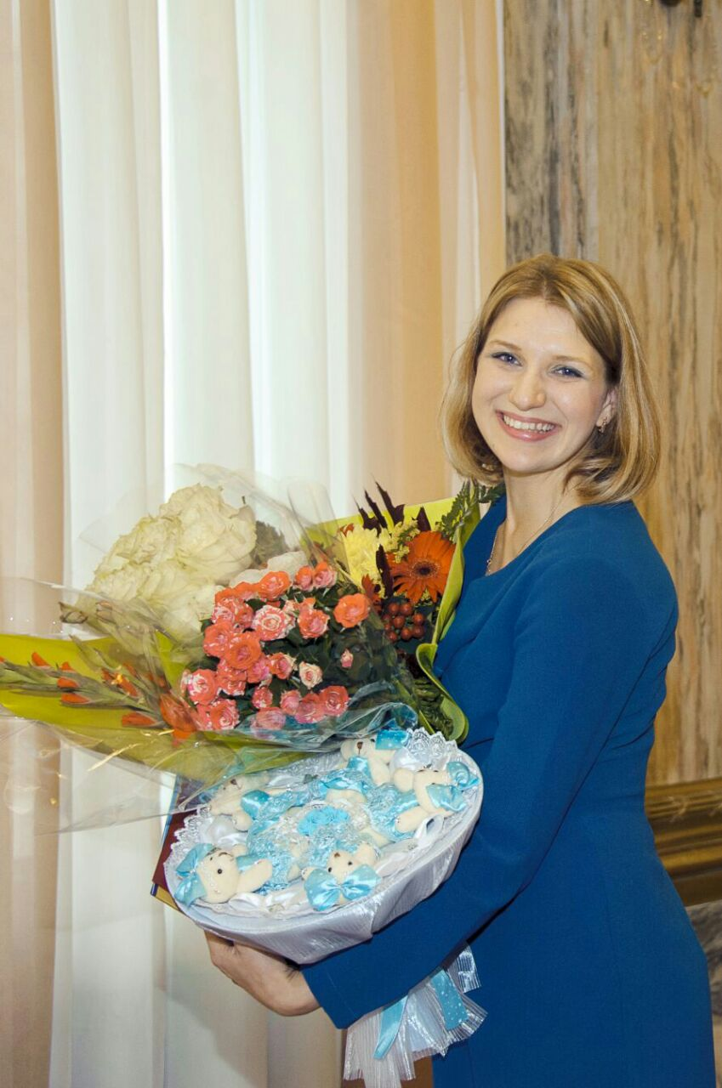
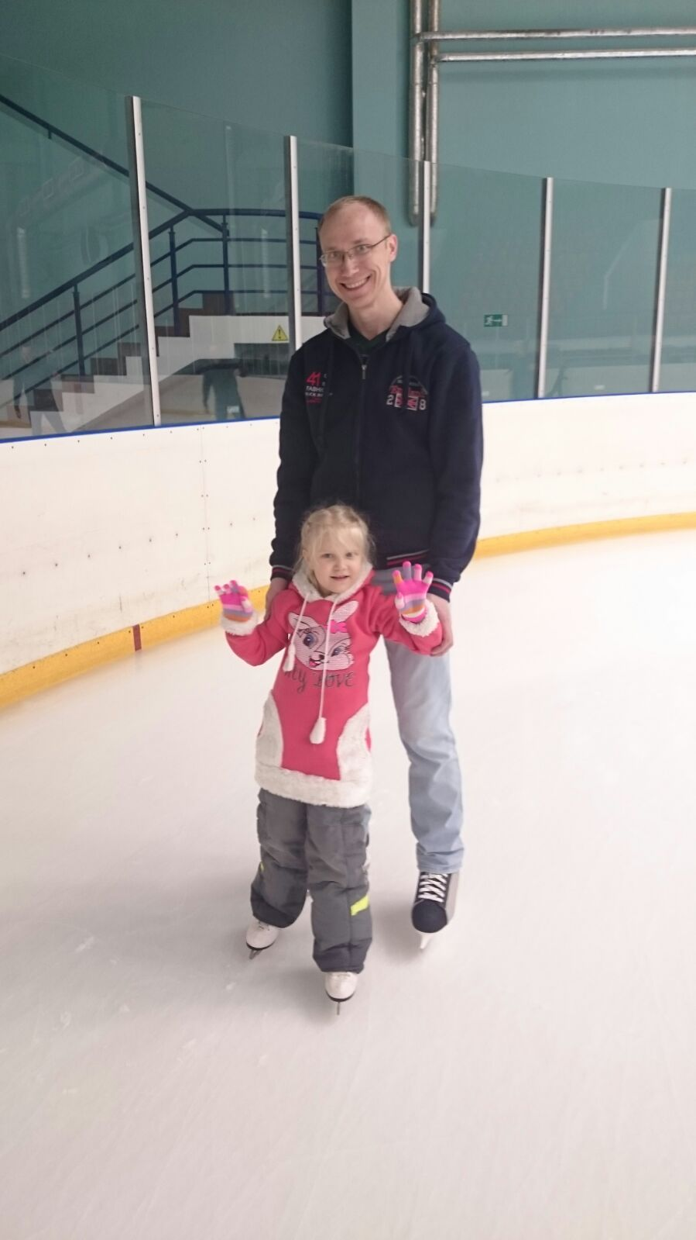
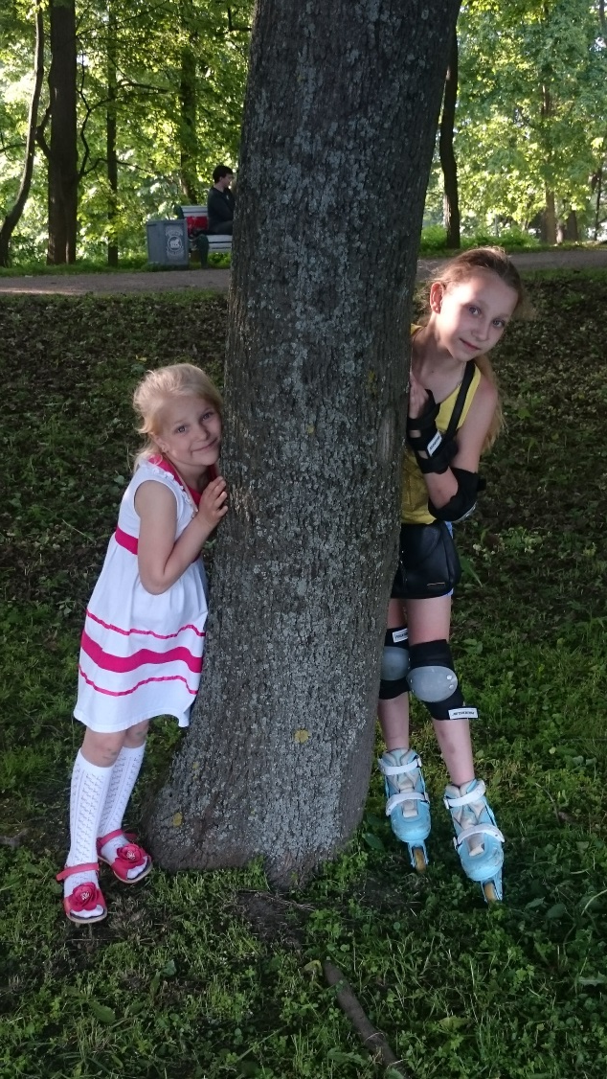
Всемирный
день борьбы
против
ДИАБЕТа
Мокрушина Мария

Slide 8
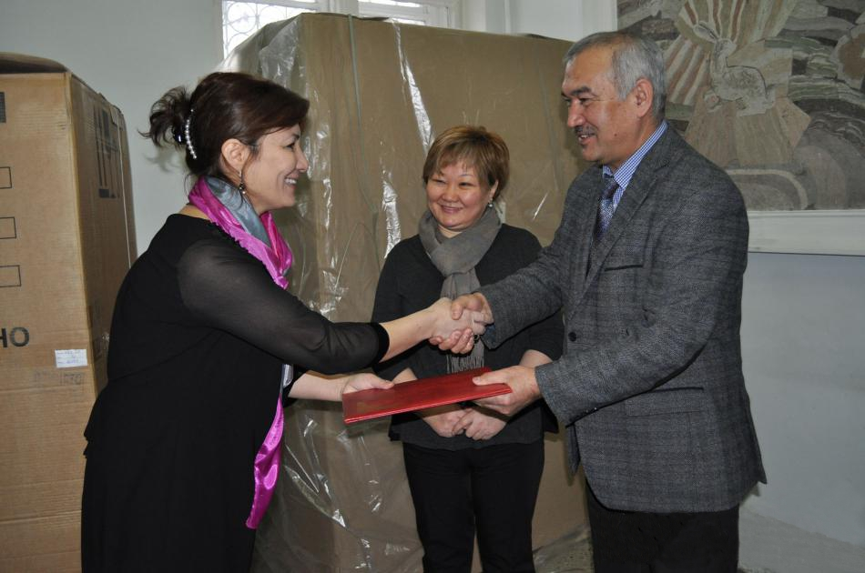
Всемирный
день борьбы
против
ДИАБЕТа
Нурхан Жумабаева

Slide 9
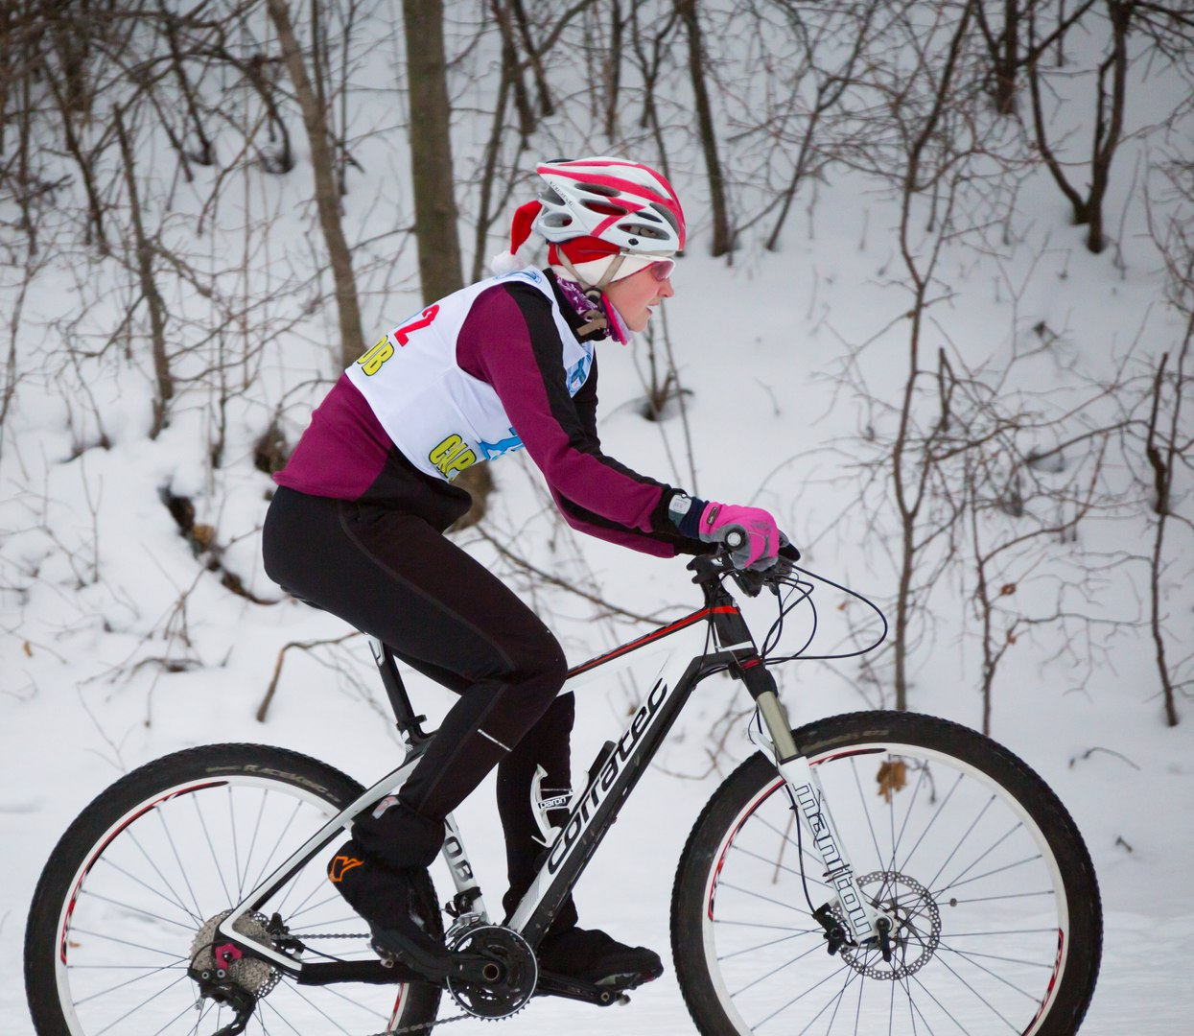
Всемирный
день борьбы
против
ДИАБЕТа

Slide 10
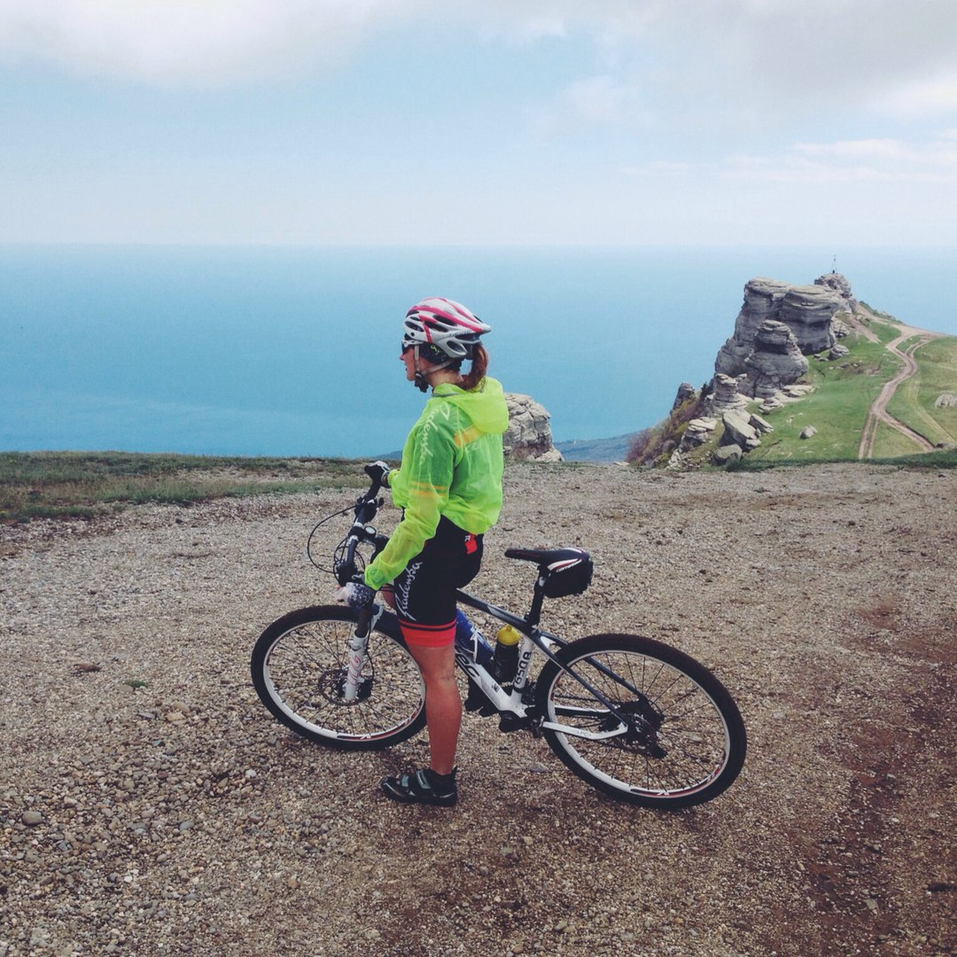
Я
МОЙ ДИАБЕТ И СПОРТ

Slide 11
КРАТКО О СЕБЕ
Байгузова Юлия
22 года
Студентка магистратуры
МС по триатлону
Диабетик со стажем

Slide 12
МОЯ ИСТОРИЯ

Slide 13
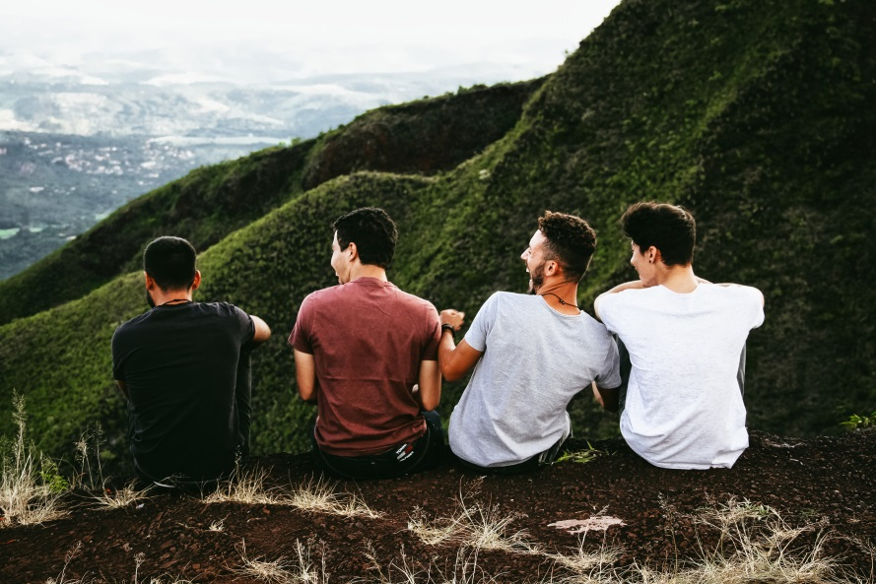
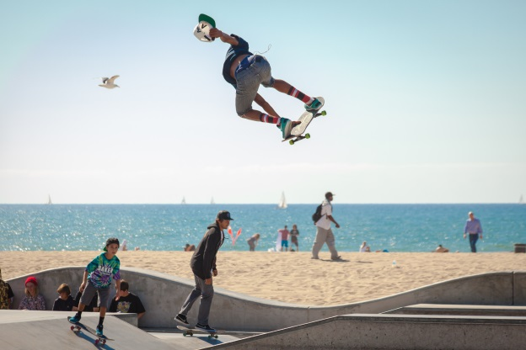
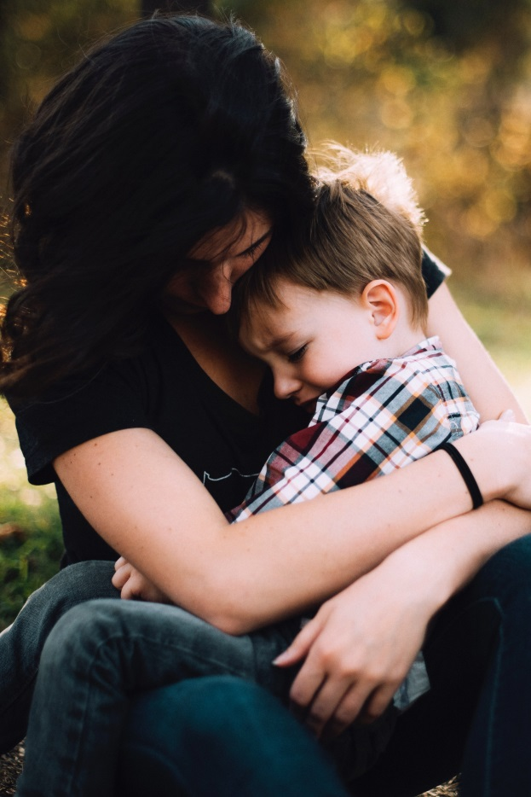
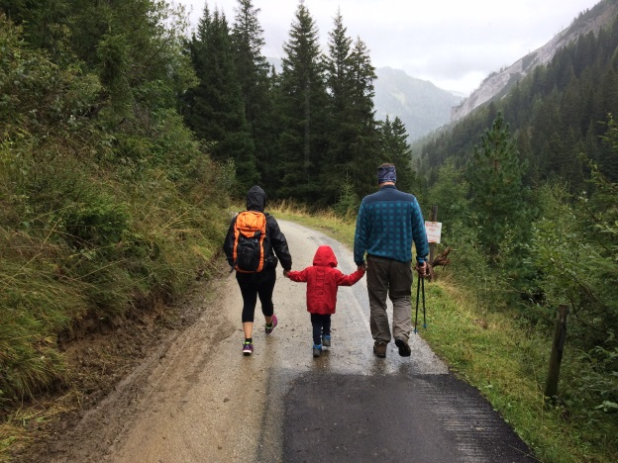
И вот следующий шаг, на мой взгляд, в моей жизни являлся самым важным.
Благодаря смелости и решительности моих родителей, благодаря прекрасны врачам, я поняла, что моя жизнь может оставаться прежней.
На школе диабета нас конечно же первостепенно учили основам ведения своего диабета, но также всегда подчеркивали, что он должен стать частью нашей жизни ,но не смыслом. Мы должны уметь хорошо им управлять, чтобы вести активный образ жизни. С этой мыслью и настроем я вернулась домой после больницы.

Slide 14
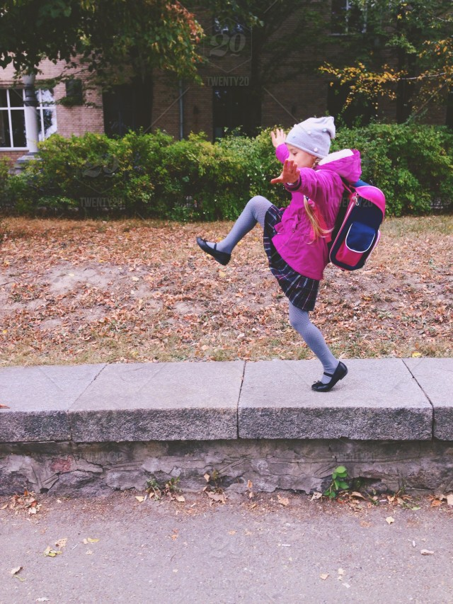
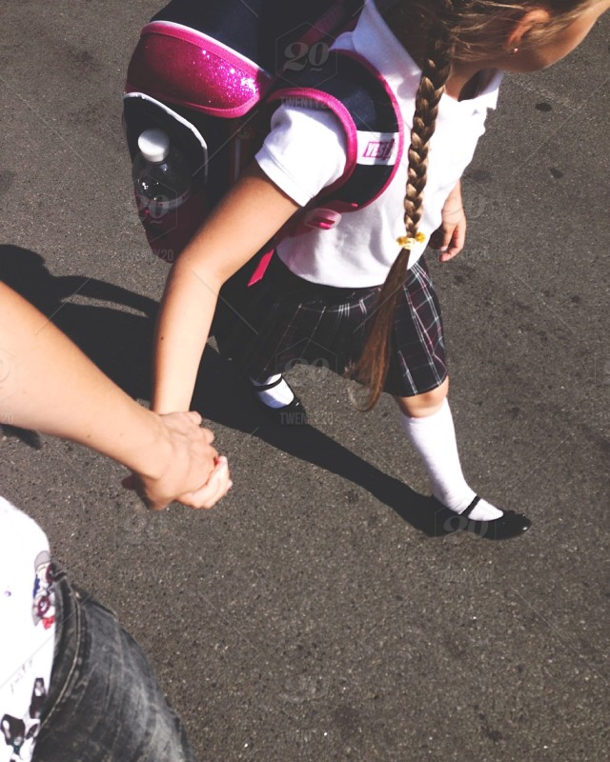
ШКОЛА
Я хотела ,чтобы все стало как и раньше, только с моим самоконтролем за глюкозой, который не отражался бы на всем остальном.

Slide 15
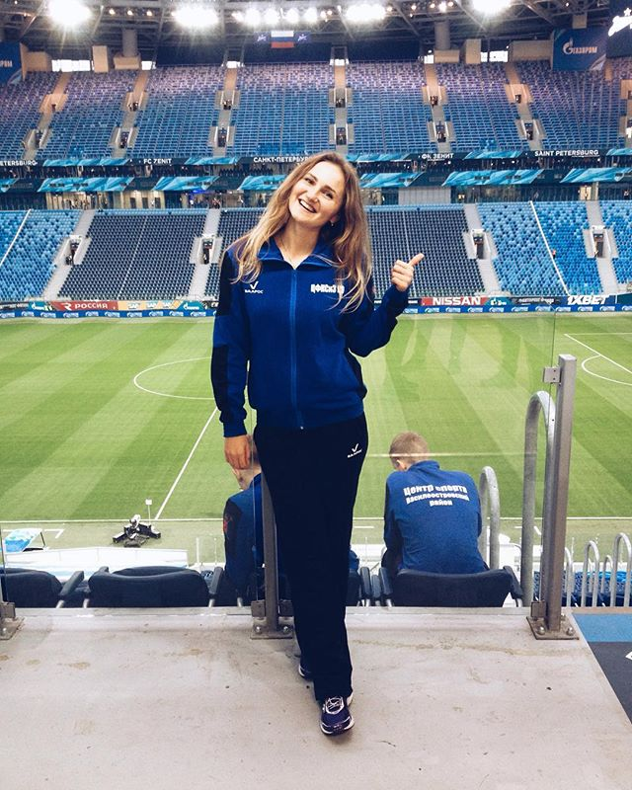
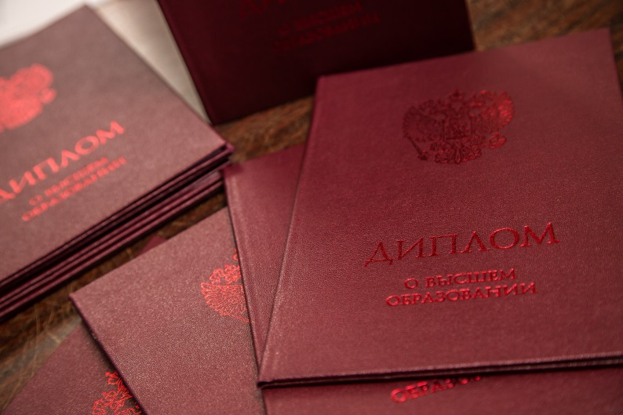
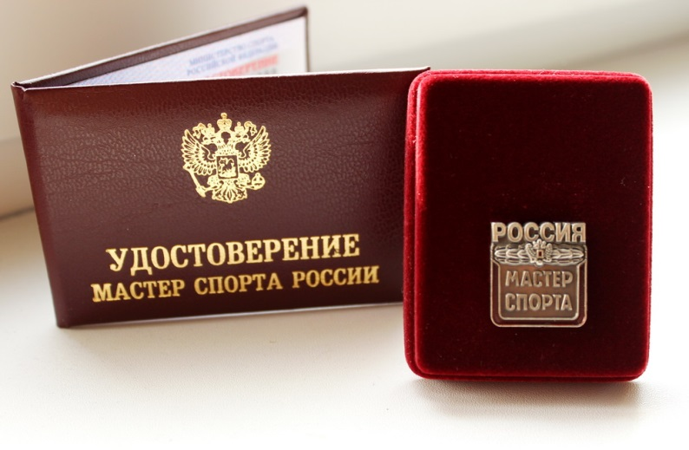
Он стал делом моей жизни.

Slide 16
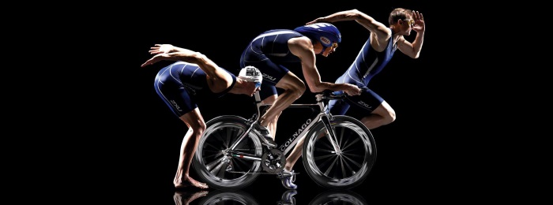
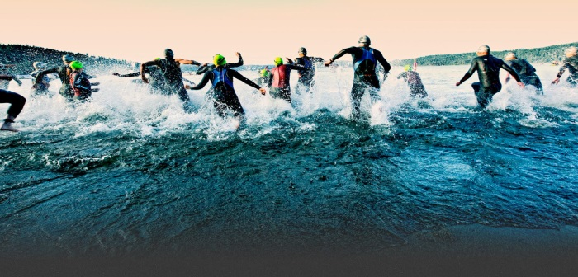
Совет от Гарри Блэка всем спортсменам с сахарным диабетом
Гарри Блэк
32 года
Член сборной команды Англии по триатлону
Участник чемпионата мира по триатлону
«Хочу напомнить простую истину: всем людям с диабетом, которые стремятся вести здоровый образ жизни, спорт жизненно необходим! И, как показывает практика, человек с СД может действовать на пике своих физических возможностей, даже в спорте,
требующем максимальной выдержки и выносливости. А в целом спорт — это мотивация, вдохновение, рекорды…
Так что занимайтесь спортом!»

Slide 17
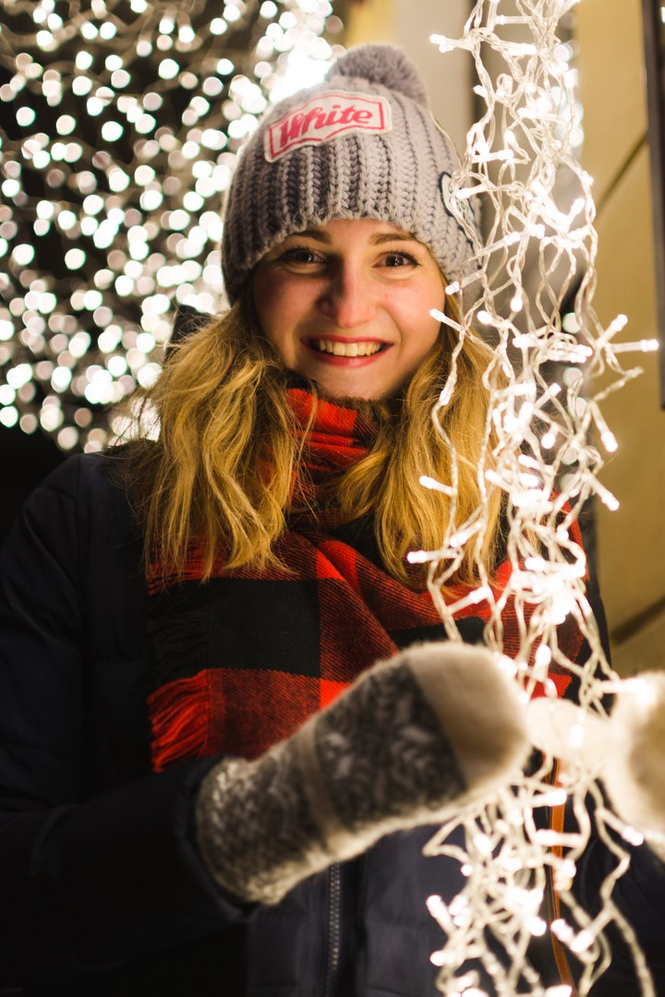
Диабет не диктует нам своих правил и не имеет ограничений, он требует лишь внимания, а дальше все зависит от нас! Главное не бояться идти вперед, быть всегда уверенным в себе и не забывать контролировать свой сахар, ведь это не так уж и сложно!=)

Slide 18
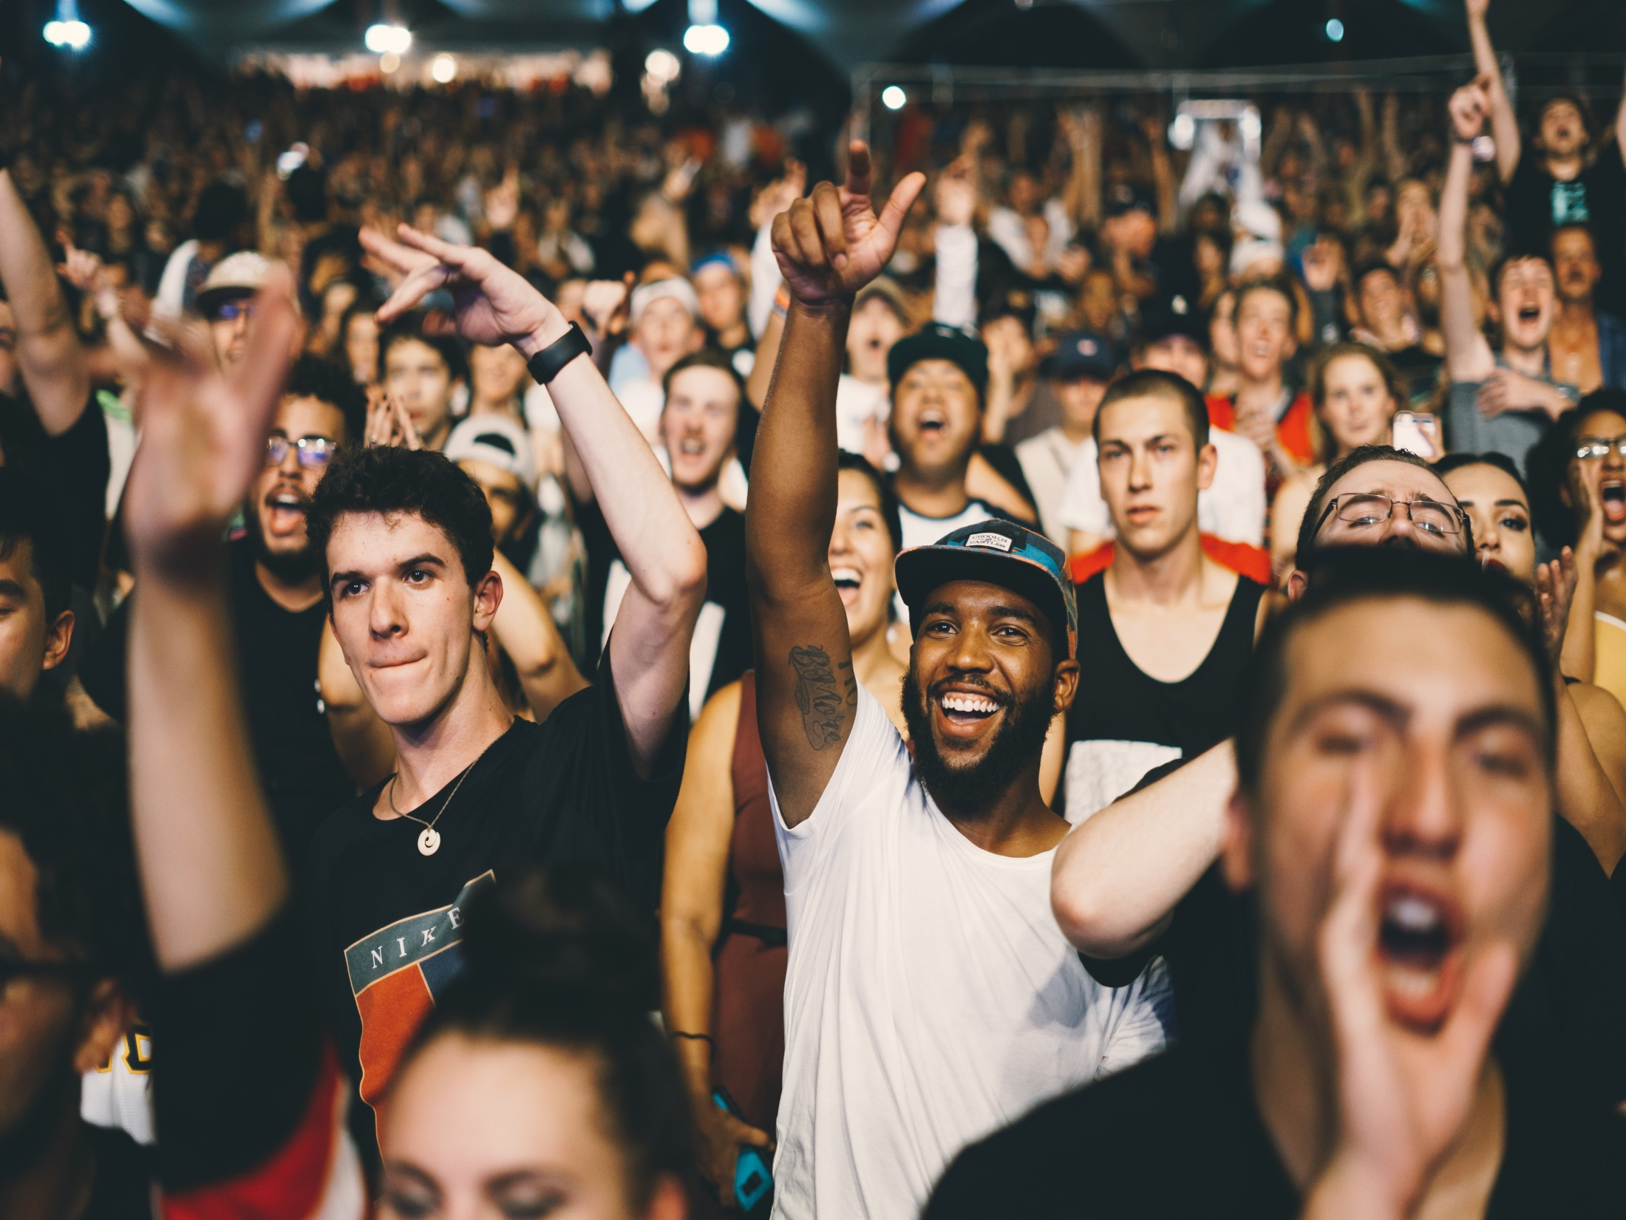
СПАСИБО ЗА ВНИМАНИЕ!

Slide 19
Всемирный
день борьбы
против
ДИАБЕТа
Ева Куус

Slide 20
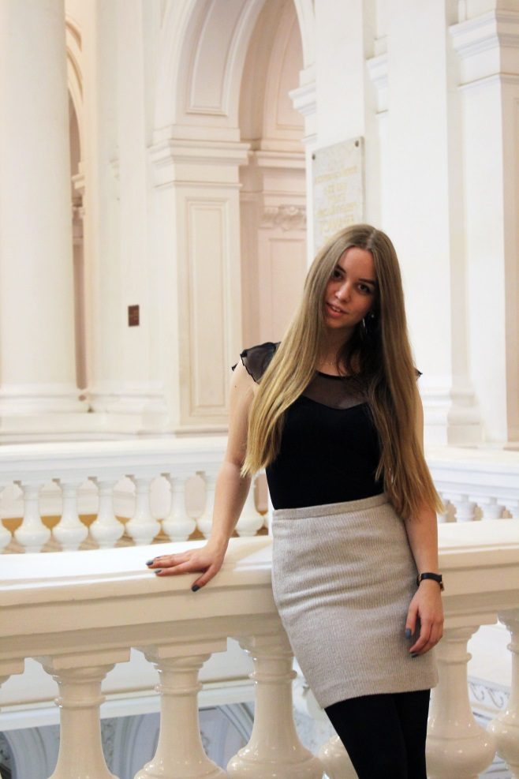
Меня зовут Ева Куус, мне 20 лет, я родилась и живу в Санкт-Петербурге.

Slide 21
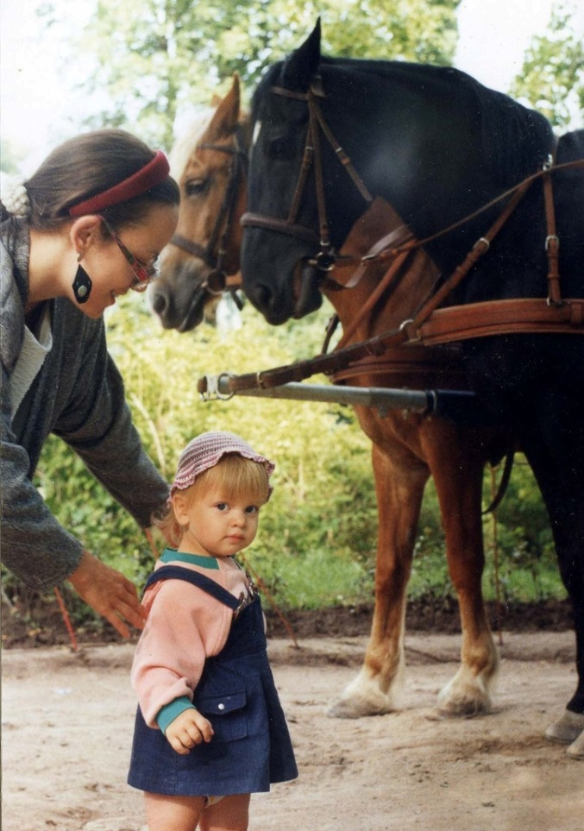
Примерно с 6 лет я увлеклась лошадьми. Сначала это были просто поездки покататься на пони. В 7 лет я пошла в конный клуб на групповые занятия.

Slide 22
Диагноз «сахарный диабет» мне поставили, когда мне было 9 лет. Уже за год до этого было очевидно, что я не здорова, но врачи не могли понять причину моего состояния. В итоге, после прохождения множества разных врачей, направили сдать анализ на сахар.

Slide 23
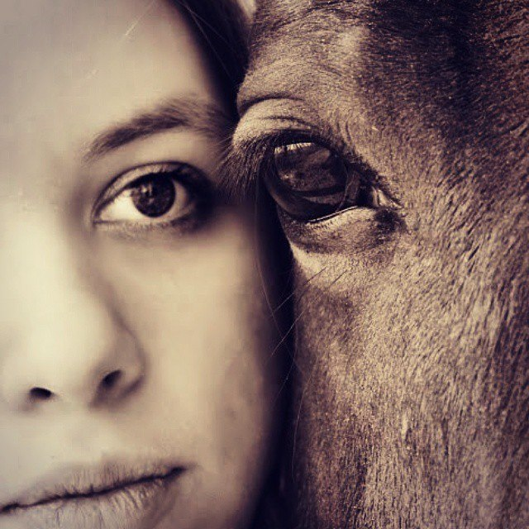
Вообще конный спорт – спорт особенный. Его главное отличие от других, что здесь все зависит не только от тебя. Ты можешь выложиться максимум, но если лошадь в этот день не в форме - хорошего результата не получить. Нужно уметь подстраиваться.

Slide 24
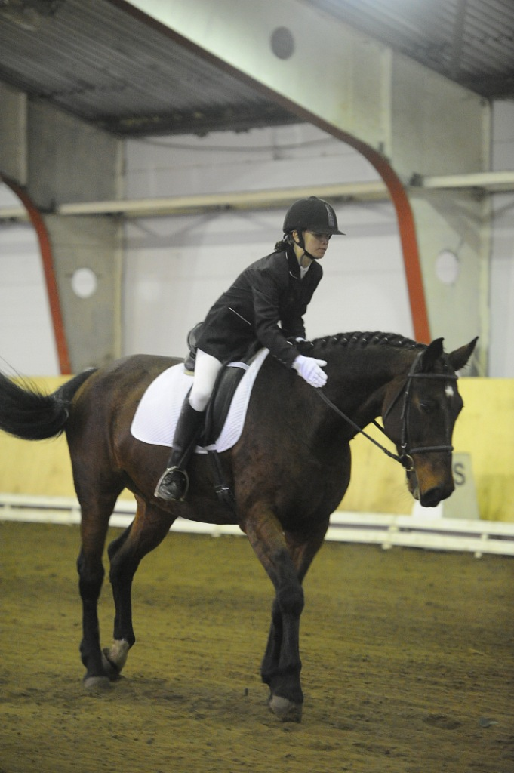
Участвовать в городских соревнованиях я начала в возрасте 14 лет.

Slide 25
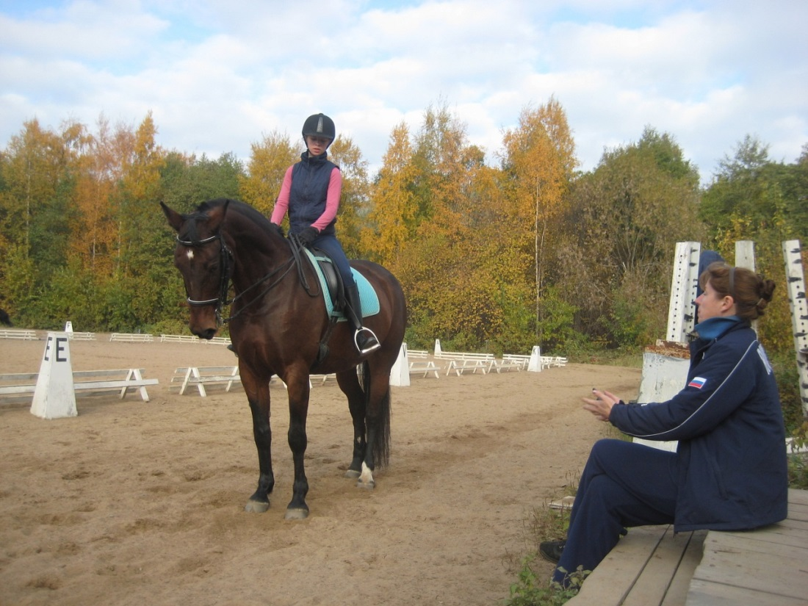
Я попала к замечательному тренеру - О.А.Сочевановой, она никогда не делала мне поблажек и верила в меня как спортсмена. Кроме тренерской и судейской работы она является тренером сборной России по параолимпийской выездке.

Slide 26
Есть особое направление - иппотерапия, «лечение лошадьми».

Slide 27
При верховой езде задействуются почти все мышцы и активируется нервная система, развивается координация и чувство равновесия. Все это оказывает оздоровительное воздействие.

Slide 28
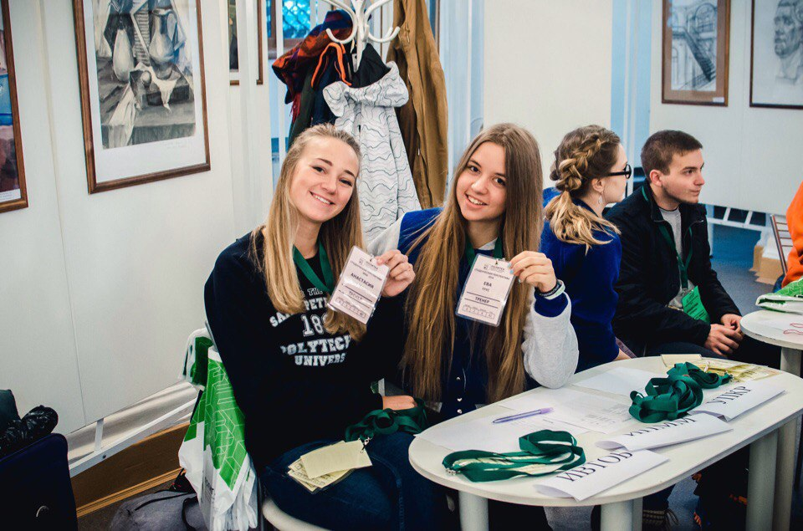
Диабет никогда не был помехой для меня ни в спорте, ни в жизни. Я просто приняла этот факт и научилась жить с этим. Я никогда не скрывала ни от кого свой диагноз.

Slide 29
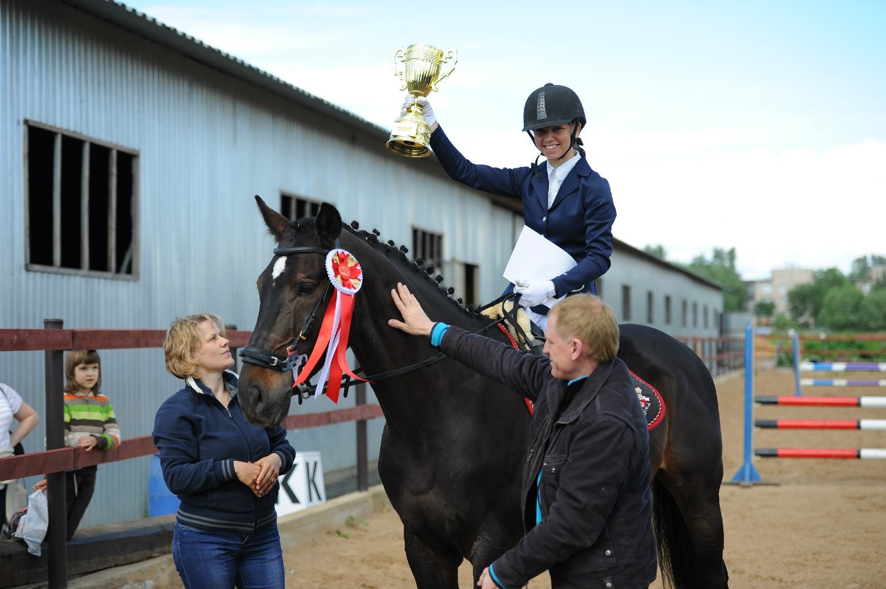
Выступала я уже на 2 лошадях, а иногда и по 3 программы в один день. На второй лошади я выполнила норматив 1 взрослого разряда.

Slide 30
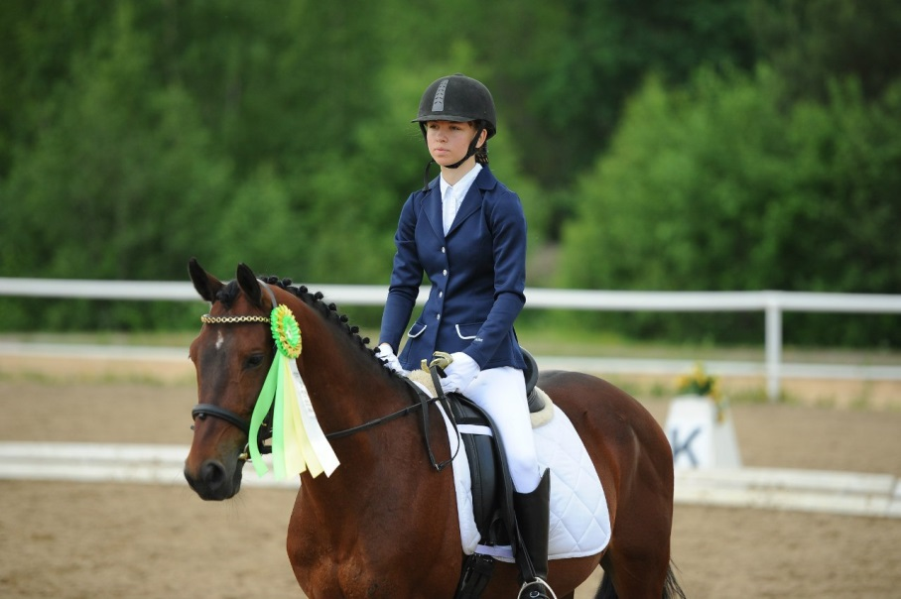
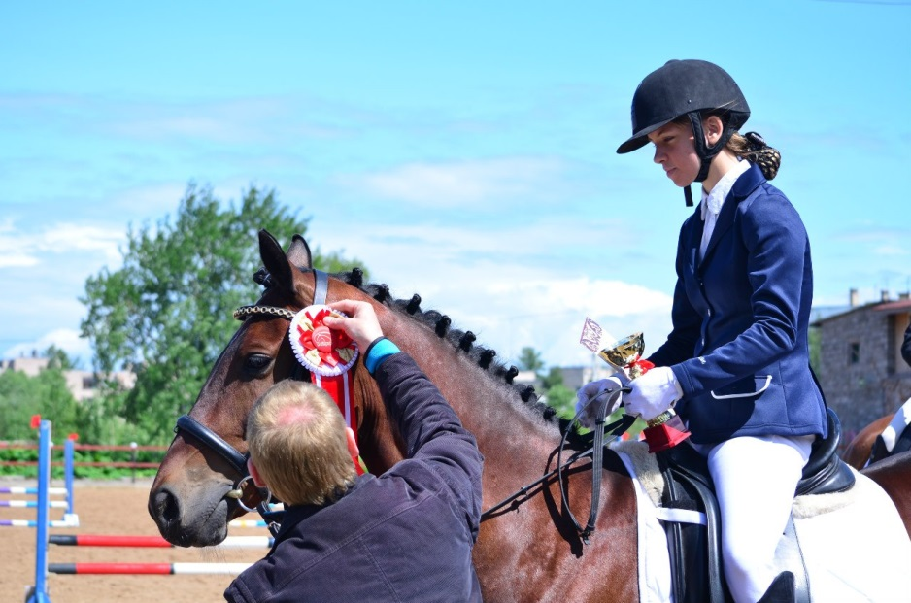
Все лето соревнования были почти каждые выходные, весна и осень- примерно раз в месяц.

Slide 31
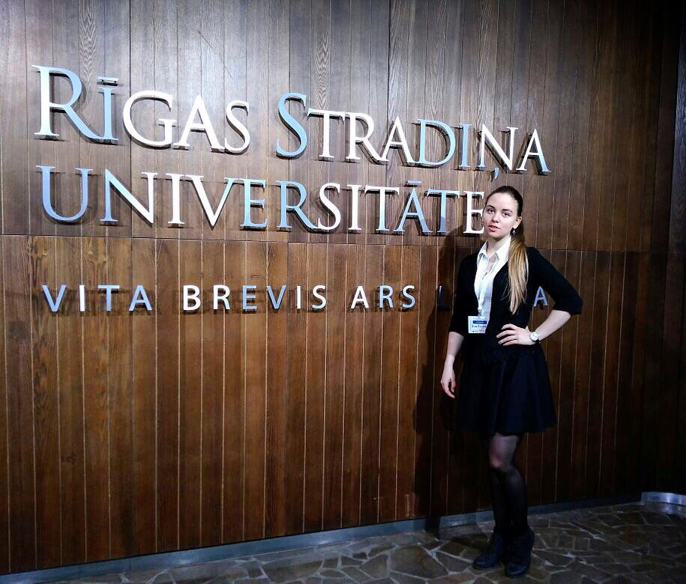
Сейчас я возглавляю интересный проект для адаптации первокурсников, много работаю на выездах как тренер и вожатый, постоянно совершенствуюсь на курсах, участвую в российских конференциях и за рубежом.

Slide 32
Спасибо за внимание!
Контакты: titanik060504@yandex.ru
https://vk.com/id36860476

Slide 33
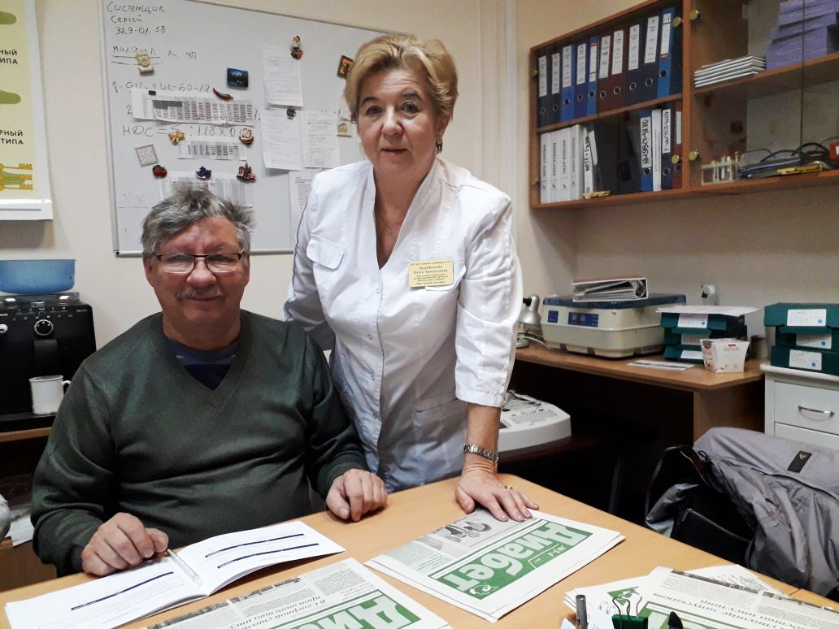
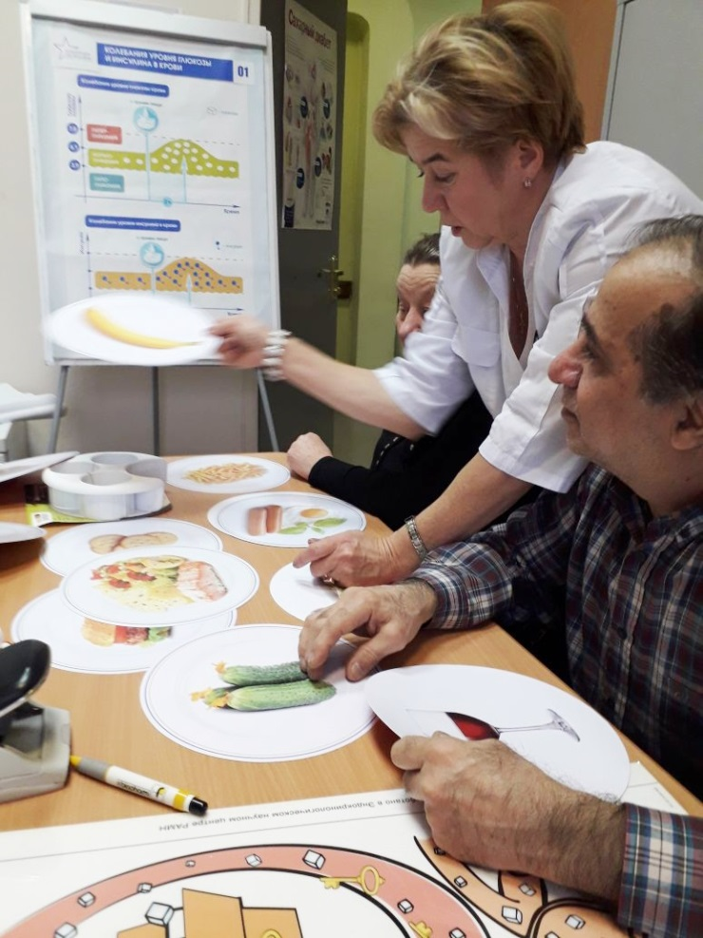
Всемирный
день борьбы
против
ДИАБЕТа
Загребельная Ольга Арнольдовна
заведующая Диабетологическим центром
Центрального района

Slide 34
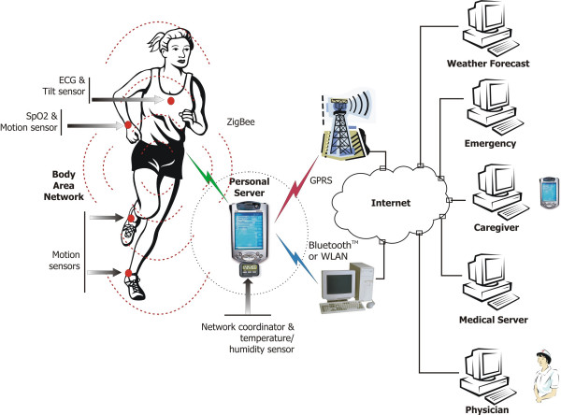
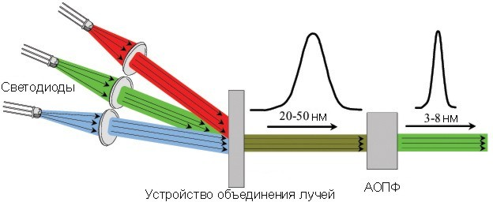
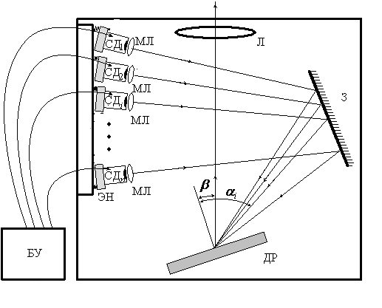
«Неинвазивный глюкометр» (1 этап 2017 г.) «Создание аппаратно-программного модуля диагностики уровня сахара в крови без забора крови для последующего использования в персональных медицинских приборах»
Технические требования к характеристикам прибора
Общее время проведения измерения – не более 1 с.
Время измерения на одной длине волны– не более 50 мкс
Число длин волн – 15…30.
Спектральный диапазон измерений – 350…1100 нм.
Число отдельных измерений на каждой длине волны – 5…10
Точность измерений прибора – не хуже 1-2%.
Наличие Blue Tooth (или ZigBee), канала GSM.
Время непрерывной работы – 100 часов.
Емкость аккумулятора – порядка 10 000 мА*час (например, ASUS ZenPower ABTU 005 или аналог)
Средняя потребляемая мощность – порядка 0,1 Вт .
Вес прибора – менее 400 гр.
Пользователь
glucosensor
Школьный врач
Врач-геронтолог
На первом этапе работ рассмотрен обоснована концепция технического решения аппаратно программного модуля измерения сахара в крови
Спортивный врач
Неинвазивный глюкометр
Врач
Разработаны и изготовлены макет источника света с управляемым спектром и испытательный стенд для исследований оптических характеристик
Проведены патентные исследования и разработана программа и методика испытаний макета устройства
Проект выполняется при поддержке МОиН РФ (соглашение №14.575.21.0141 от 26.09.2017г, уникальный идентификатор ПНИЭР -RFVEF157517X0141).

Slide 35
Всемирный
день борьбы
против
ДИАБЕТа
повысить уровень информированности
населения о проблемах диабета и
связанных с ним осложнениях

